Slide 1
Twitter sentiment analysis using R with Sentiment140 dataset
姓名:顏懷瑾
學號:A4211050
學校:中國文化大學
學系:森保系五年級

Slide 2

研究主題
使用R語言以及其包含的機器學習工具包來進行機器學習中領域內自然語言處理的情緒分析。
透過這次的主題，可以學習到R語言的語法、機器學習庫的應用、自然語言處理的流程、情緒分析上的難題。

Slide 3
什麼是情緒分析?
情緒分析在現在的應用上有很多種，文字的、聲音的、影像的。
我們使用的資料集是屬於文字的資料集，故本次的專題是以文字上的情緒分析為主。
以文字為主的情緒分析在目前又分為四個層次:
  基於文件(Documents-based)的 ← 這次分析的層次
  基於語句(Sentences-based)的
  基於文字(Words-based)的
  基於面向(Aspect-based)的

Slide 4
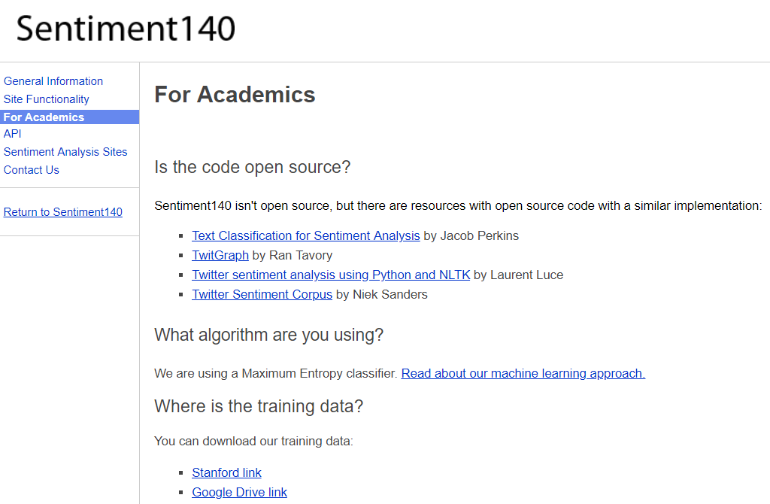
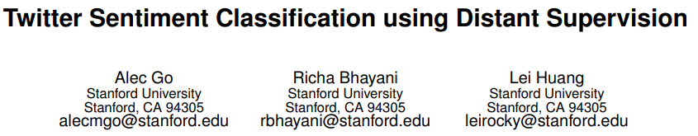
什麼是Sentiment140?
該資料集的來源是Stanford University的三位學生為了發表論文而使用Twitter API收集整理得到的英文資料，爾後便命名該資料集為Sentiment140。
該資料集也曾被用於Kaggle競賽中，許多專注於情緒分析的學生也會使用該資料集來做練習。
Sentiment140資料集的內容相當雜亂，因此用該資料及來做練習可以說相當的有挑戰性。

Slide 5
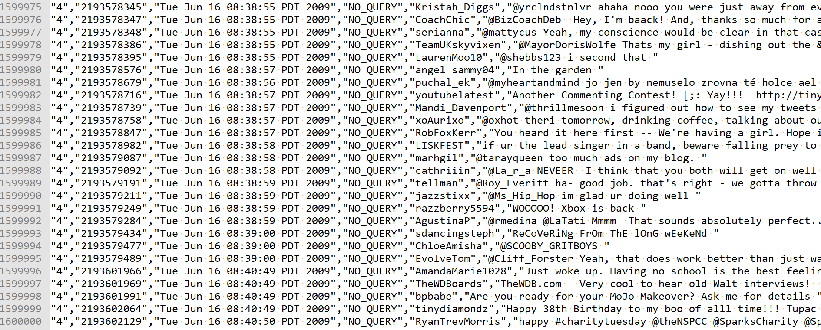
開始分析:步驟1 理解資料
Sentiment140資料集一共有六個欄位:
    sentiment:情緒的正負向(0代表負向情緒、1代表正向情緒)
    id:發文者在Twitter上的ID
    date:發文的日期
    query:整欄資料值全都是NO_QUERY
    user:發文者在Twitter上的暱稱
    text:發文者的所撰寫的內容
資料筆數:160萬筆

Slide 6
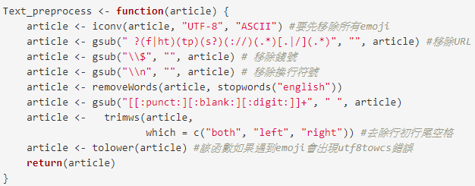
開始分析:步驟2 使用R語言進行資料前處理
機器學習類別:監督式分類學習
使用的資料欄位:
  sentiment:情緒的正負向
  text:發文者的所撰寫的內容
移除表情字符(emoji)
移除網址(URL)
移除錢號($)
移除換行符號(\n)
移除英文停用詞(stop words)
移除標點符號(punctuation)
移除多餘的空格(Extra space)
移除數字(digit)
因為該資料集的特性，處理順序必須按照步驟

Slide 7
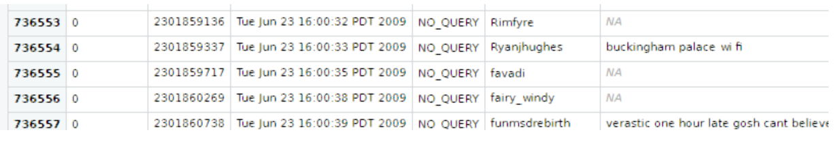
開始分析:步驟3 檢查資料集完整性
文字前處理後檢視資料發現有一些NA值在裡面，這種帶有標籤(label)卻沒有tweet的必須要去除
使用stats函式庫的complete.cases()來作清除

Slide 8
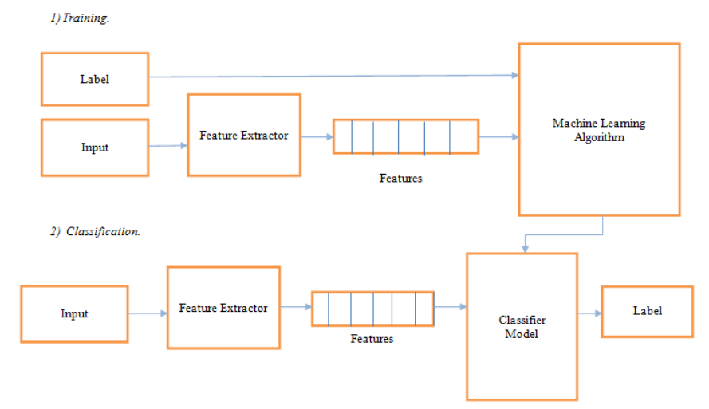
開始分析:步驟4 機器學習中文字分析的典型流程(一)
分割訓練用資料集與測試用資料集，80%用於訓練，20%用於測試。
定義文檔術語矩陣(document-term matrix)與分詞(tokenization)用的配置。
建立詞彙表與文檔術語矩陣(document-term matrix)

Slide 9
開始分析:步驟5 機器學習中文字分析的典型流程(二)
利用TF-IDF抽取真正有意義的詞
明明已經做過了停用詞(stop words)去除
為何還要用TF-IDF再篩選一次?
舉例:如果今天一位正常的人爆粗口，那麼他說的這個詞彙就有很高的TF-IDF權重；相反的如果是館長的發言，那麼同樣的詞彙的TF-IDF權重就會很低。

Slide 10
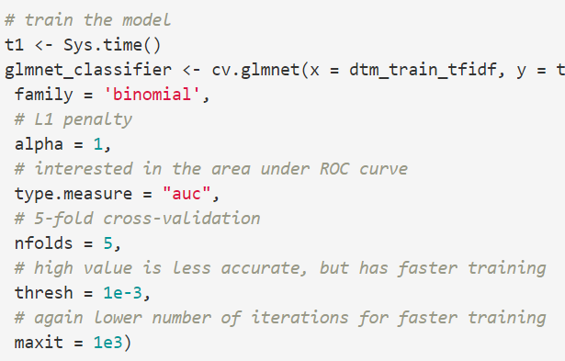
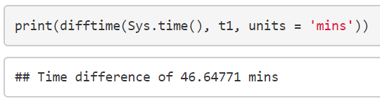
開始分析:步驟6 訓練機器學習模型
使用的模型:對數機率回歸(Logistic Regression)
交叉驗證分割數: 5折
模型訓練時間: 46分鐘

Slide 11
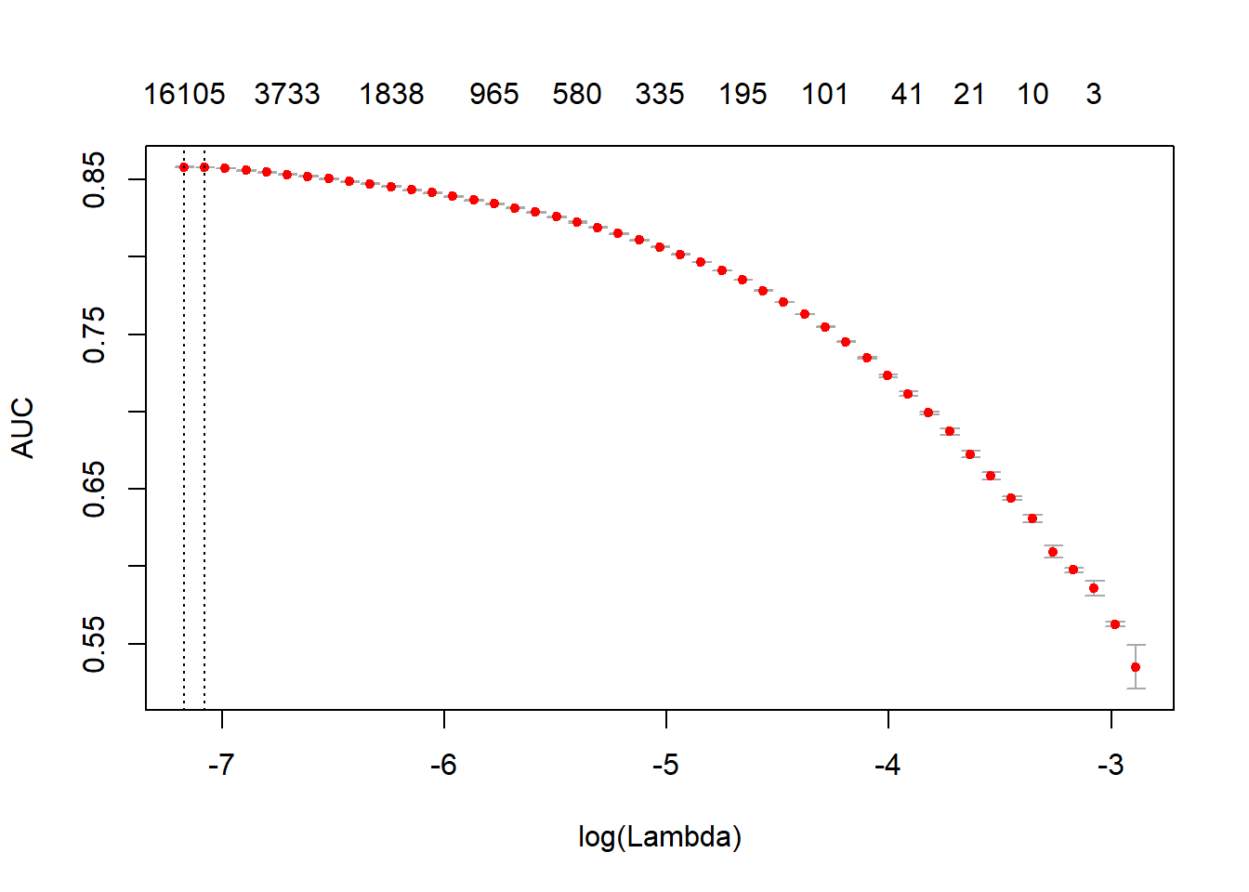
開始分析:步驟7 使用曲線下面積（AUC）評估模型
何為AUC?
AUC的值必在0~1之間
AUC值越高代表模型預測率越準確
模型內的評估: max AUC = 0.8579
20%測試資料集的AUC = 0.8566717

Slide 12
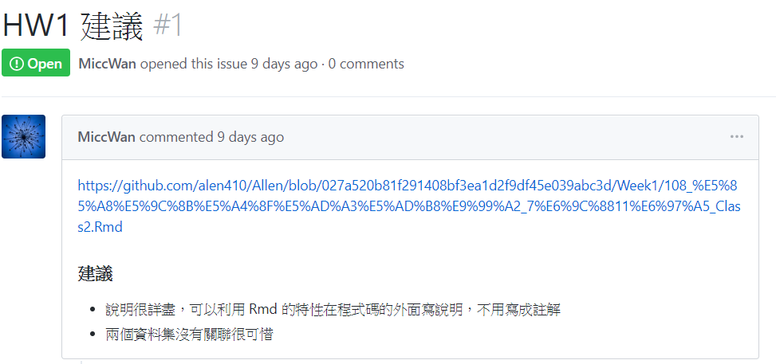
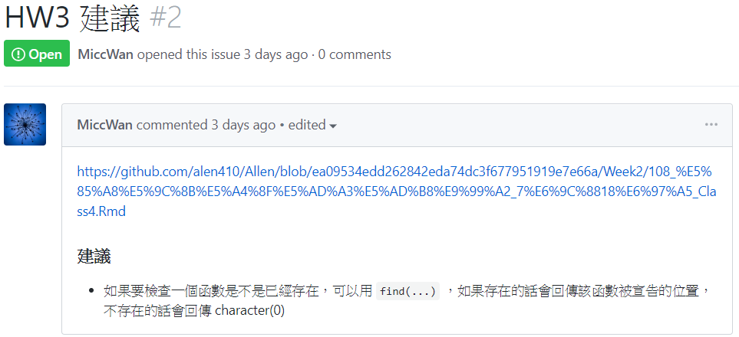
心得
快樂的時間總是過得特別快，課堂上非常感激蔡老師的指導，課後也很感謝助教們細心的評閱我的作業，也替我解惑。就這樣在一次次的課程中慢慢進步，因為我非本科系的學生，在學習R語言程式設計上顯得特別吃力，下課後幾乎用了所有的時間在碰撞中學習，卻從中漸漸的感覺到有趣，越練越開心，今天熬到了最後的專題報告，累積起來的知識可以說是收穫豐富，但學海無涯，還是要再次感謝蔡老師與助教們替我打開這道資料分析的大門。

